Slide 1

TALLER DE PRODUCCIÓN TEXTUAL
Redacción de informes
Laura Fonseca
Gestora del conocimiento
Ministerio de Cultura
2021

Slide 2
Contenido
La comunicación en una organización
Los principios de la comunicación escrita
El texto y su estructura
Comprensión y niveles de lectura
Construyendo textos: el informe
Aspectos formales y recomendaciones

Slide 3
La comunicación en una organización

Slide 4
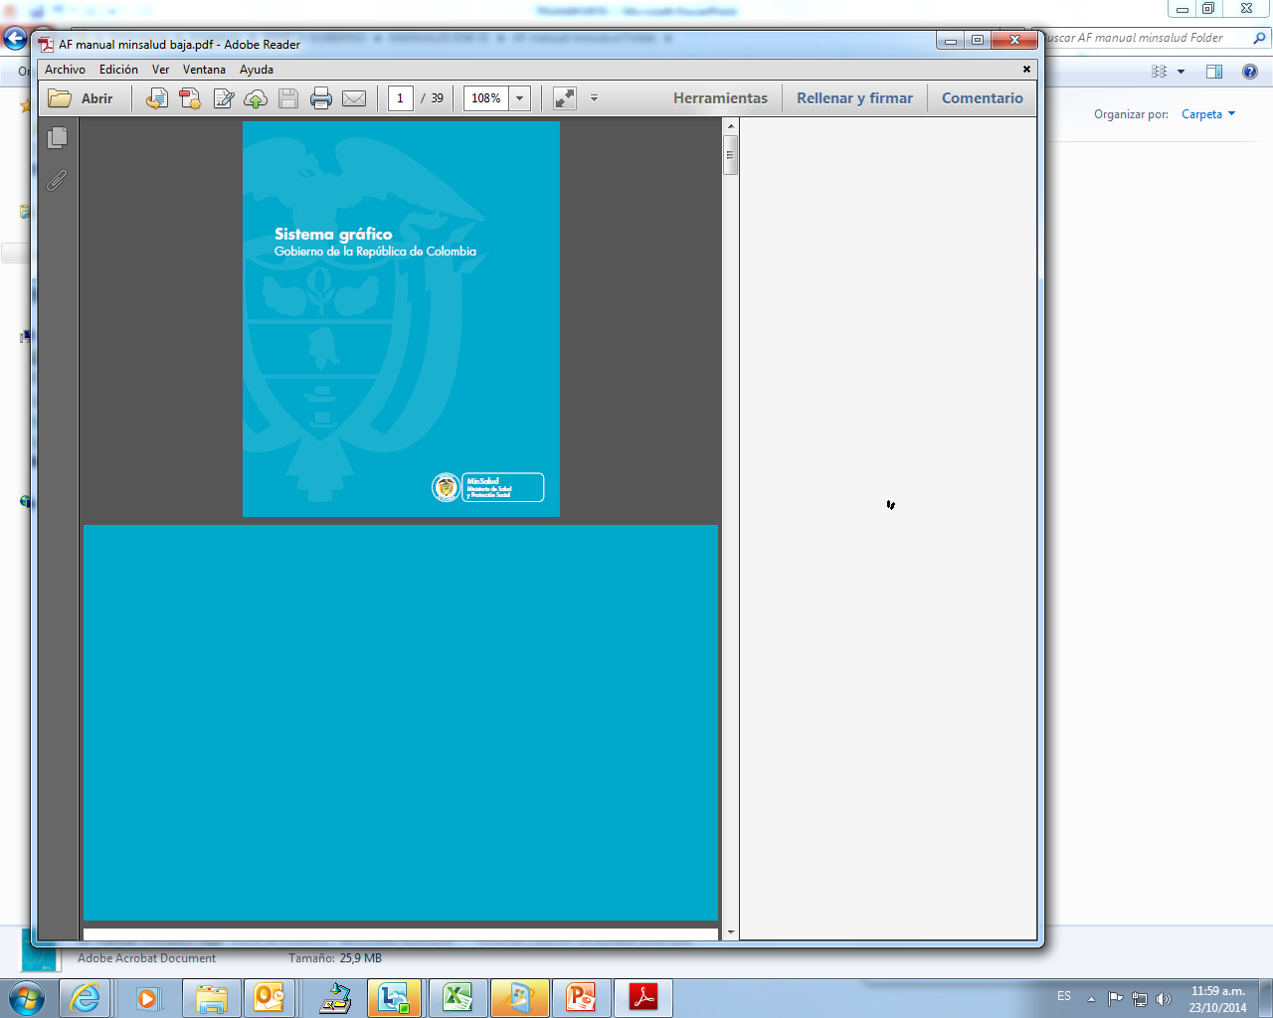
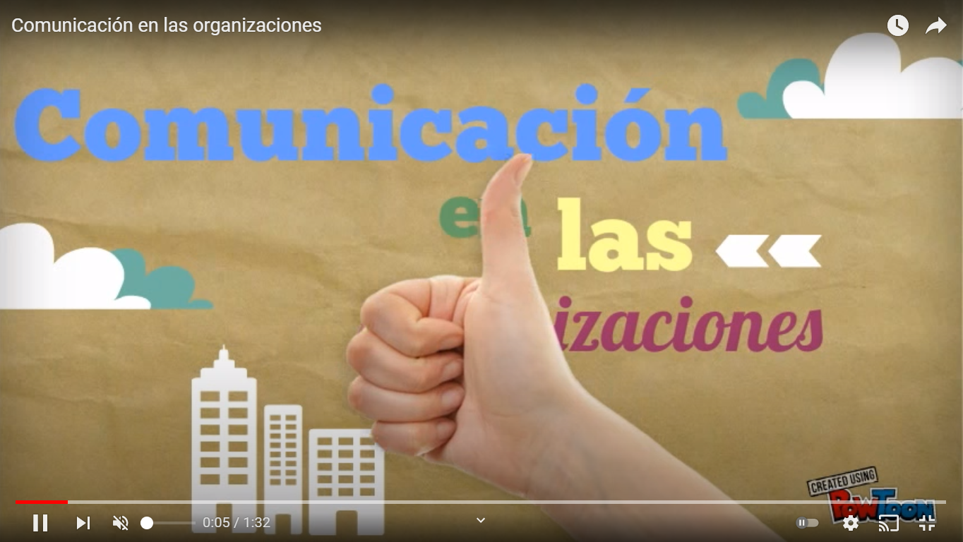
¿Cómo nos comunicamos en una organización?

Slide 5
Elementos de la comunicación
PROPÓSITOS
MÉTODOS:
  - NO verbales
  - Comunicación oral
  - Comunicación escrita
PROCESO
¿Dónde surgen los desafíos?

Slide 6
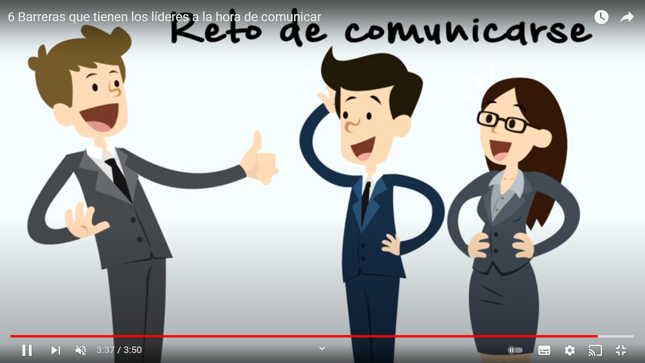
Algunos desafíos…

Slide 7
2. Los principios de la comunicación escrita

Slide 8
Preguntas esenciales en todo acto comunicativo
Quién comunica
Por qué/para qué
Cuál es el contexto
Para quién
Cómo se comunica
Enunciador/hablante
Propósito /intencionalidad comunicativa
SITUACIÓN DE LA ENUNCIACIÓN (naturaleza contrato discursivo)
Enunciatario/oyente/interlocutor
Formas enunciativas, tipologías de discurso (descripción, narración. Argumentación), recurso expresivos no verbales

Slide 9
¿En qué consiste el acto comunicativo?
Enunciador / hablante
Propósito comunicativo
Enunciatario / oyente
Contexto
DISCURSO
Formato
Recursos expresivos lingüísticos, paralingüísticos
Formas enunciativas
REGISTRO
TONO
ES UN CONTRATO DISCURSIVO EL QUE SE ESTABLECE

Slide 10
3. El texto y su estructura

Slide 11

El texto…
Unidad mínima con sentido
“Enunciado ya sea gráfico o fónico que nos permite visualizar las palabras que escuchamos y que es utilizado para manifestar el proceso lingüístico” (Greimas)
Condiciones de textualidad: cohesión, coherencia, significado, progresividad, intencionalidad, adecuación.
Tipos: narrativos, descriptivos, argumentativos, explicativos, expositivos, informativos, predictivos, instructivos

Slide 12
La estructura del texto
Superestructura: armazón
Macroestructura: macroproposiciones
Microestructuras:microproposiciones

Slide 13
La estructura en detalle
Superestructura: reglas de formación y orden
Semántica: coherencia o cohesión (significados e intenciones
Gramática. Secuencia de oraciones (reglas, usos)
Macrorreglas: vínculo (según tipo de discurso)
Microestructuras: nivel local (oraciones y relaciones entre ellas)
Macroestructura: nivel global, secuencia de proposiciones
Macroproposiciones: propósitos con ideas o temas
Microproposiciones: relaciones entre las partes
Construcción - integración
Supresión - Omisión
Generalización
Selección

Slide 14
3. Comprensión y niveles de lectura

Slide 15
La estructura del texto
Superestructura: Nivel literal
Macroestructura: Nivel inferencial
Microestructuras:Nivel crítico-intertextual

Slide 16
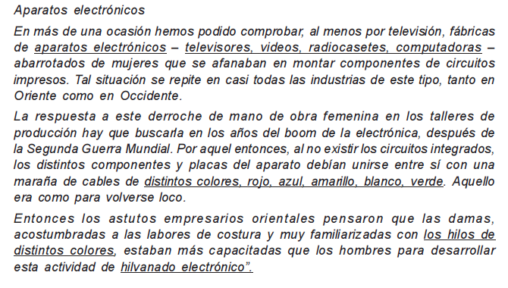
Ejercicio: analicemos el enunciado

Slide 17
Ejercicio parte 1
Construir una pregunta para cada nivel de lectura (individual):
  Literal
  Inferencial
  Crítico -intertextual

Slide 18
Ejemplo
1.- ¿Qué aparatos electrónicos se citan en el texto?
Respuesta: Tv, videos, radiocasetes, computadoras.
2.- ¿Tienen las mujeres mejor percepción visual y motricidad fina que los hombres?
Respuesta: No. Pero no es clara la pregunta respecto del texto.
3.- ¿La vinculación laboral de mujeres a la industria electrónica implica desigualdades de género?
Respuesta: No, al contrario da mayor oportunidad a las mujeres para laborar en este tipo de industria electrónica.

Slide 19
LAS MACRORREGLAS (MACRO-REGLAS)
Durante el trabajo de procesamiento de un texto un lector realiza CUATRO tipos de operaciones de GENERALIZACIÓN SEMÁNTICA:
1. Omisión: se omite la información de poca importancia (no esencial).
2. Selección : se seleccionan las ideas más pertinentes.
3. Generalización o globalización: se incorporan ideas dentro de una idea mayor que las engloba o abarca.
4. Integración: se establecen relaciones entre diferentes momentos de exposición de la información.
  Ejemplo:
  “Aparatos electrónicos”. Relaciones de superordenación entre atributos subrayados

Slide 20
4. Construyendo textos: el informe

Slide 21
Propósitos comunicativos de un informe
Descripción de hechos, situaciones, problemas, temas, etc.
Interpretación de esos elementos, desde una visión propia y/o bajo las perspectivas de otros autores debidamente citados.
Evaluación de los resultados de una revisión / investigación / trabajo.
Recomendaciones y posibles acciones a seguir a futuro.
Conclusiones.
Se redacta en tercera persona . En primera persona (plural o singular), si es un informe pericial o técnico

Slide 22
Ejemplos
¿Qué tipos de informes elaboramos en el Ministerio de Cultura?
¿Quiénes los elaboran?
¿Cuál es el propósito?
¿Y el contexto?
¿Para quién/es?
¿Cómo se presentan (formatos)?

Slide 23

Errores comunes
-Elaborar un contexto demasiado amplio que desdibuja el propósito comunicativo
-No adecuar la persona gramatical al contexto
-Desconocer a la audiencia potencial (enunciatario/s) y sus intereses
-Presentar organizadores gráficos sin contexto o reseña
-No citar /adecuadamente las fuentes
-Invertir el orden de la superestructura: introducción, conclusiones y recomendaciones, desarrollo y resumen.

Slide 24
La superestructura del informe
Introducción
Resumen
Desarrollo: textos discontinuos (organizadores gráficos) y textos continuos o explicativos
Conclusiones y recomendaciones

Slide 25
1. EL RESUMEN
Es un análisis condensado de un texto determinado.
Es la síntesis de los conceptos, planteamientos, propuestas o ideas.
Sigue la organización estructural del texto original.
Destaca sus elementos esenciales.
Se construye a partir de la macroestructura, y privilegia: referente e ideas secundarias.
Incorpora algunas inferencias.

Slide 26
A la hora de resumir…
Subrayar la información de menor importancia o prescindible (OMISIÓN)
Trascribir la información importante (SELECCIÓN)
Distribuir las ideas por temas (o asociarlas con ideas abarcadoras o de primer nivel) GENERALIZACIÓN
Ordenarlas según su nivel de importancia (construir un esquema o lista numerada) INTEGRACIÓN

Slide 27
2. LA INTRODUCCIÓN
Contexto y presentación del autor/los autores/la dependencia
Presentación del tema
Explicación de los propósitos
Se relacionan las limitaciones o alcances del informe

Slide 28
3. EL DESARROLLO
Exposición de ideas
Uso de textos discontinuos como organizadores gráficos
Reseñas o breves textos explicativos de los textos discontinuos

Slide 29
4. CONCLUSIONES Y RECOMENDACIONES
Se establecen asociaciones entre los propósitos y el desarrollo
Se formulan recomendaciones para documentar casos o situaciones semejantes en el futuro

Slide 30
5. Aspectos formales y recomendaciones

Slide 31
Tipos de conectores: lógicos y pragmáticos
CLASE / USO | EJEMPLOS
Adición | y, también, además, por otro lado
Temporalidad | cuando, después, antes, a continuación, mientras, posteriormente
Salvedad | pero, no obstante, a pesar de, sin embargo
Causa | ya que, porque, por, debido a
Aclaración | o sea, es decir, en otras palabras, dicho de otra manera
Consecuencia | así que, en consecuencia, por lo tanto, por eso, de ahí que
Comparación | de igual modo, así mismo, de la misma manera
Finalidad | con el fin de, con el propósito de, para, con la finalidad de, a fin de
Pragmáticos | Obviamente, Afortunadamente, Lamentablemente, Supuestamente, Al fin y al cabo, En efecto.
Discursivos - Organizativos | en primer lugar, a continuación, finalmente, en conclusión, para terminar.
Discursivos - Énfasis | en particular, sobre todo, vale decir, en realidad, lo más importante, cabe acotar.

Slide 32
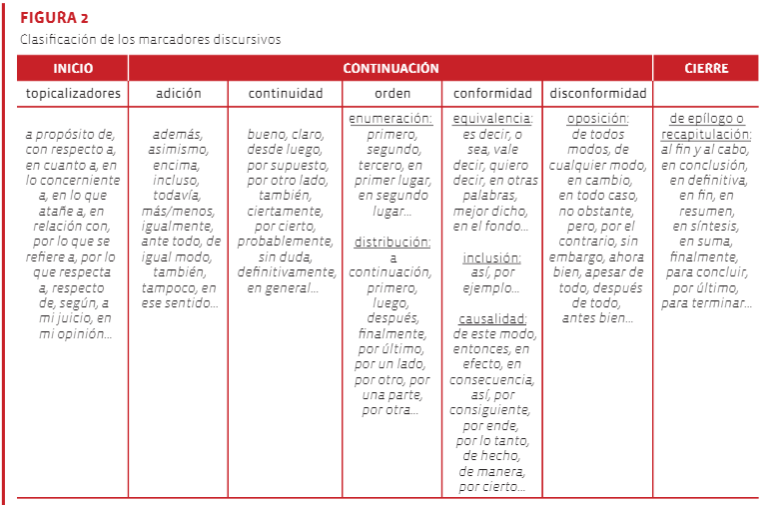
Marcadores discursivos
Tomado de Errázuriz Cruz, M. C. (2014). El desarrollo de la escritura argumentativa
académica: los marcadores discursivos.

Slide 33
Aspectos gramaticales y ortográficos
Problemas de concordancia: falta de coincidencia de género, número y persona entre elementos de la oración.
NOMINAL VERBAL
Cerca de tu casa habían varias gasolineras.
La política que regula el comportamiento de los estudiantes en esta universidad fue redactado hace diez años por los anteriores consejeros.
Me importa poco lo que se diga de ellos; yo sé que tanto el uno como el otro son honestos en lo que hacen. Conmigo tuvieron un comportamiento y una paciencia únicas.
En el deporte, ninguna área penal es sencilla para los árbitros.
Cerca de tu casa había varias gasolineras.
La política que regula el comportamiento de los estudiantes en esta universidad fue redactada hace diez años por los anteriores consejeros.
Me importa poco lo que se diga de ellos; yo sé que tanto el uno como el otro son honestos en lo que hacen. Conmigo tuvieron un comportamiento y una paciencia únicos.
En el deporte, ningún área penal es sencilla para los árbitros.

Slide 34
Excepciones
Las formas del impersonal (tercera persona del singular):
Han habido algunas quejas – Habían muchas personas – Hubieron problemas al ingresar
Ha habido muchas quejas – Había muchas personas –Hubo problemas al ingresar
El verbo no debe concordar con el complemento.

Slide 35
Ejercicio de concordancia
La semana próxima, los estudiantes del taller de teatro les van a ofrecer una función al público. Desde el comienzo del año, el grupo teatral, mediante improvisaciones, ejercicios y técnicas de trabajo variado, fueron acercándose al tema que a muchos le interesaba presentar en la obra: las relaciones familiares. A partir de algunas situaciones que todos seleccionaron entre las que propusieron el coordinador, decidieron repartir el trabajo en tres grupos menores para que cada uno de ellos armaran un guion adecuado (según los datos, el ámbito y los personajes sugerido). Cuando los textos estuvieron listos, se lo leyeron a sus compañeros para elegir el que más les gustara. Sin embargo, esto no fue fácil, porque a todos les pareció interesantes dos de los guiones. Aunque hubo un empate en la votación, finalmente llegaron a un acuerdo.

Slide 36
Ejercicio de concordancia
La semana próxima, los estudiantes del taller de teatro les van a ofrecer una función al público. Desde el comienzo del año, el grupo teatral, mediante improvisaciones, ejercicios y técnicas de trabajo variado, fueron acercándose al tema que a muchos le interesaba presentar en la obra: las relaciones familiares. A partir de algunas situaciones que todos seleccionaron entre las que propusieron el coordinador, decidieron repartir el trabajo en tres grupos menores para que cada uno de ellos armaran un guion adecuado (según los datos, el ámbito y los personajes sugerido). Cuando los textos estuvieron listos, se lo leyeron a sus compañeros para elegir el que más les gustara. Sin embargo, esto no fue fácil, porque a todos les pareció interesantes dos de los guiones. Aunque hubo un empate en la votación, finalmente llegaron a un acuerdo.

Slide 37
Ejercicio de concordancia
La semana próxima, los estudiantes del taller de teatro le van a ofrecer una función al público. Desde el comienzo del año, el grupo teatral, mediante improvisaciones, ejercicios y técnicas de trabajo variadas, fueron acercándose al tema que a muchos les interesaba presentar en la obra: las relaciones familiares. A partir de algunas situaciones que todos seleccionaron entre las que propuso el coordinador, decidieron repartir el trabajo en tres grupos menores para que cada uno de ellos armara un guion adecuado (según los datos, el ámbito y los personajes sugeridos). Cuando los textos estuvieron listos, se los leyeron a sus compañeros para elegir el que más les gustara. Sin embargo, esto no fue fácil, porque a todos les parecieron interesantes dos de los guiones. Aunque hubo un empate en la votación, finalmente llegaron a un acuerdo.
Tomado de Lecciones de redacción: Concordancia. https://www.cij.gov.ar/nota-4663-Lecciones-de-redacci-n--concordancia-V.html

Slide 38


Uso del gerundio: ando-iendo
Usos correctos | Usos incorrectos
Cuando expresa una acción simultánea. | Cuando expresa una acción posterior al verbo principal.
Ejemplo: Desayunaba leyendo la prensa. Explicación: las dos acciones son simultáneas. | Ejemplo: Se durmió tranquilamente despertándose a la 8 de la mañana Explicación: el gerundio despertando expresa una acción posterior a la acción del verbo durmió.
Cuando expresa una acción anterior al verbo | Cuando el gerundio tiene valor de adjetivo es incorrecto.
Ejemplo: Habiendo hablado con su novia salió apurado. Explicación: el gerundio compuesto habiendo hablado expresa una acción anterior a la acción del verbo salió. | Ejemplo: Se perdió un bolso conteniendo materiales escolares. Explicación: el gerundio conteniendo hace aquí la función de adjetivo pues modifica al sustantivo bolso. Corrección: debe escribirse:. Se perdió un bolso que contenía materiales escolares.
En construcciones que funcionan como circunstanciales o proposiciones adverbiales: | Usar dos gerundios juntos también es incorrecto.
Ejemplos: Sabiendo que él estaría, se presentó temprano. Yendo por la avenida, llegaremos más rápido. La experiencia se adquiere observando y reflexionando. | Ejemplo: Estando corriendo me llamaron de emergencia. Explicación: construir una oración colocando dos gerundios juntos (estando-corriendo) es incorrecto.

Slide 39
Ejercicios
El conductor se estrelló contra un árbol, siendo trasladado al hospital.
Juan descubrió una caja conteniendo joyas.
Hay una veintena de países hispanohablantes, siendo México el más poblado.
Permaneció en la habitación un largo rato, como esperando que la puerta se abriera.
La ley regulando las tarifas telefónicas será derogada.
Cambiando de tema, ¿cómo les fue ayer?

Slide 40
Ejercicios
El conductor se estrelló contra un árbol, siendo trasladado al hospital.
Juan descubrió una caja conteniendo joyas.
Hay una veintena de países hispanohablantes, siendo México el más poblado.
Permaneció en la habitación un largo rato, como esperando que la puerta se abriera.
La ley regulando las tarifas telefónicas será derogada.
Cambiando de tema, ¿cómo les fue ayer?

Slide 41
Ejercicios
El conductor se estrelló contra un árbol y fue trasladado al hospital.
Juan descubrió una caja que contenía/con joyas.
Hay una veintena de países hispanohablantes, entre ellos México es el más poblado.
Permaneció en la habitación un largo rato, como esperando que la puerta se abriera. (Uso predictivo)
La ley que regula las tarifas telefónicas será derogada..
Cambiando de tema, ¿cómo les fue ayer? (Uso discursivo)

Slide 42
Signos ortográficos y gramaticales: La coma
La coma se emplea para separar:
El vocativo: Ángel, ven aquí.
Los términos de una enumeración, si no van unidos por conjunciones como y, e, o, u o ni: Comieron pan, queso y fruta.
Las oraciones independientes que están relacionadas: Salieron a la calle, cerraron la puerta y caminaron calle arriba.
Los elementos de relación: En efecto, eso es lo que ella esperaba.
**Los incisos —aclaraciones o explicaciones— intercalados en una oración: Jaime, su hermano menor, vino.
Una alteración en el orden lógico de la oración: Cuando quieras, puedes venir.
Una elipsis (supresión): María es morena; su hermano, rubio.

Slide 43
**Sobre la coma y los incisos
Los incisos son elementos suplementarios que aportan precisiones, rectificaciones, ampliaciones o circunstancias a lo dicho. (RAE, 2010)
Si aparecen intercalados se escriben entre comas o entre paréntesis. Cuando encabezan o cierran el enunciado, debe quedar aislados mediante coma.
Son siempre incisos y se escriben entre comas:
  Las aposiciones explicativas que no son necesarias para delimitar el significado del sustantivo que las precede:
    Severo Ochoa (1905-1993), bioquímico y médico español nacionalizado estadounidense, nació en Luarca, Asturias.
  Los apodos o seudónimos que se pueden usar sin acompañar al nombre, se separan del nombre mediante coma:
    Santiago Martín Sánchez, El Viti, nació en Vitigudino el 18 de julio de 1938.
  Las oraciones de relativo explicativas que no restringen el antecedente y proporcionan información adicional no imprescindible para la referencia:
    Derribaron la casa, que ya era muy vieja, para construir un hotel.
  Las oraciones de relativo especificativas que determinan el antecedente y lo restringen, proporcionando información necesaria para la identificación del referente, no se escriben entre comas
    Las casas que formaban parte del casco viejo fueron renovadas.

Slide 44
Signos ortográficos y gramaticales: El punto y coma
El punto y coma separa:
Las oraciones de un periodo cuando ya se han utilizado las comas: Antes era una mujer desagradable; ahora, en cambio, es una muy simpática.
Las oraciones que tratan aspectos distintos de un mismo asunto: No pueden retirarse ahora; tienen que seguir intentándolo.
Las oraciones que expresan un hecho y su consecuencia: No encuentran a su hijo; están desesperados.

Slide 45
Signos ortográficos y gramaticales: El punto
El punto indica el final de una oración y puede ser:
Punto seguido: se emplea al final de una oración, cuando el texto continúa en el mismo párrafo.
Punto aparte: cuando termina el párrafo.
Punto final: cuando finaliza el texto.

Slide 46
Signos ortográficos y gramaticales: Los dos puntos
Los dos puntos se emplean:
Después del encabezamiento de cartas y otros documentos: Querido Mario:
Antes de la enumeraciones, explicaciones o ejemplos, cuando no se utiliza conector: Analizaremos algunos textos expositivos: noticias, reseñas y resúmenes.
Antes de las citas textuales: Ella dijo: “No podemos seguir así, Fernando”.
Adaptado de Martín Vivaldi, Gonzalo. Curso de redacción. Teoría y práctica de la composición y del estilo. Paraninfo-Thomson Learning, Madrid, 2000, pp. 7-16.

Slide 47
Uso de las mayúsculas
Se escriben con letra mayúscula inicial:
Los nombres de leyes, decretos y otros textos legales cuando se escriben completos. Ejemplos: Ley 1420, Decreto 127/1995, Circular 1050/1998.
También los de las disposiciones incluidas en ellos y los de las partes en que éstas se dividen, pero sólo la inicial de la primera palabra. Ejemplos: Disposición transitoria, Exposición de motivos.
Sin embargo, las palabras ley, tratado, etc., irán en minúscula cuando no formen parte de una norma determinada. Ejemplo: Conforme lo establece la citada ley.
3. Los sustantivos y adjetivos que forman el nombre de instituciones, organismos, cuerpos o empresas, por ejemplo la Biblioteca Nacional, y los nombres propios de los tribunales, como la Corte Suprema de Justicia, el Tribunal Supremo, la Cámara Nacional de Casación Penal.
4. La primera palabra del título de cualquier libro, película, cuadro, obra de teatro, etc. También los nombres de los personajes de ficción. Ejemplos: Cien años de soledad, Ladrones de bicicletas, Caperucita Roja.
5. En cambio, en las publicaciones periódicas y colecciones se escriben con mayúscula todos los sustantivos y adjetivos que componen el título, como La Ley, Revista de Derecho Procesal.
6. Los nombres de las disciplinas académicas, pero no las ciencias como nombres genéricos. Ejemplos:
Se doctoró en Derecho Ambiental.
Le gusta el derecho ambiental.
Tomado de https://www.cij.gov.ar/nota-13197-Claves--el-uso-de-may-sculas-con-nombres-propios.html

Slide 48
Fuentes de consulta sobre dudas idiomáticas
Fundación del español urgente
https://www.fundeu.es/categorias/
Ejemplo: Concordancias
https://www.fundeu.es/dudas/tipo-de-duda/concordancias/
https://www.fundeu.es/recomendacion/igual-de-en-comparaciones-mejor-que-iguales-de/

Slide 49
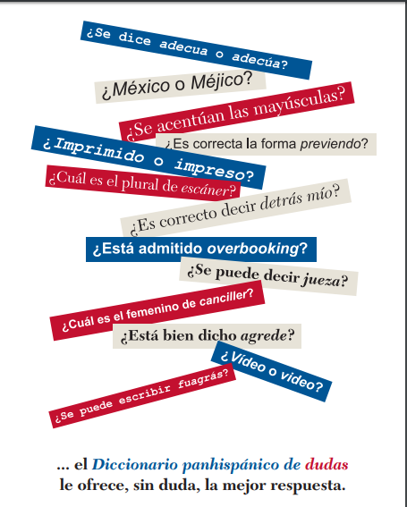
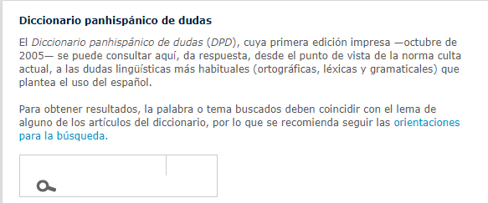
Diccionario panhispánico de dudas
http://www.rae.es/recursos/diccionarios/dpd
http://www.rae.es/ayuda/diccionario-panhispanico-de-dudas#orientaciones

Slide 50
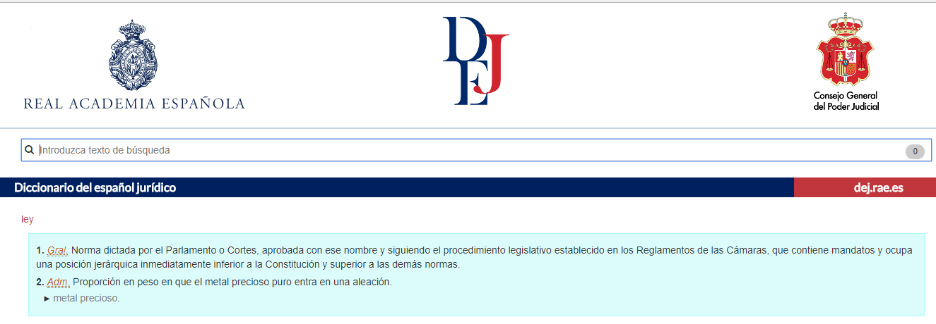
Diccionario del español jurídico
http://dej.rae.es/#/entry-id/E256340

Slide 51
6. ¿Y las comunicaciones electrónicas?

Slide 52
La comunicación virtual o digital: casos
Cadenas de correos
Destinatarios en copia oculta
Informalidad comunicativa (variaciones de tono y registro-uso de recursos paratextuales como emoticones-coloquialismos-abreviaturas)
Asunto no relacionado
Extensión Vs Listados de ideas
¿OTROS?

Slide 53
La comunicación virtual o digital
Los correos electrónicos son comunicaciones de tipo epistolar y deben regirse por principios semejantes. Poseen una superestructura:
  Destinatario (s)
  Asunto por tratar (tema, referencia)
  Encabezado
  Desarrollo
  Despedida
  Remitente
  V. PROTOCOLO DE ATENCIÓN AL CIUDADANO

Slide 54
Textos de referencia y consulta
BBVA Fundeu. Fundación del Español urgente. https://www.fundeu.es
RAE. (2010 ) Ortografía básica de la lengua española.
____. (2018) Diccionario panhispánico de dudas.
____. (2018) Diccionario del español jurídico.
Lecciones de redacción: Concordancia. https://www.cij.gov.ar/nota-4663-Lecciones-de-redacci-n--concordancia-V.html
Español: curso práctico. Disponible en: https://www.espanolcursoteoricopractico.com
Martín, G. (2000) Curso de redacción. Teoría y práctica de la composición y del estilo. Paraninfo-Thomson Learning, Madrid.
Moya, C y Fajardo, L. A. (2011). Manual de ejercicios de gramática, redacción y ortografía. Material de clase del Seminario – taller de Gramática, Redacción y Ortografía. Universidad Nacional de Colombia.

Slide 55
AHORA PONGAMOS A PRUEBA LO APRENDIDO

Slide 56
¡Gracias y éxitos practicando!
Laura E. Fonseca
lfonseca@mincultura.gov.co

